Slide 1
CAPSTONE PROJECT WEEKLY REPORT
SIMULATION OF CONTROL DC MOTOR OF
ELECTRIC POWER STEERING SYSTEM
INSTRUCTORS: Dr. Ngô Đắc Việt
Dr. Trần Đăng Long
STUDENTS: Đặng Minh Duy
Nguyễn Nhật Duy

Slide 2
Plan
Week 5: Study and analyze parameters of DC motor
Week 6: Build DC motor model in Simulink/Simscape
Week 7: Build DC motor model in Simulink/Simscape
Week 8: Choose P,I,D coefficients for PID controller
Week 9: Connect the DC motor under load of steering system
Week 10: Study and construct the EPS’s control rule
Week 11: Simulate the control rule in Simulink/Simscape
Week 12: Complete and verify control model
Week 13: Complete and verify control model
Week 14: Summarize theoretical basis and completed works
Week 15: Final Report, Slide, Posters

Slide 3
EPS CONTROLLER
Objective: Simulating the rule to control electric power steering motor according to the operating conditions of vehicle speed , driver momen and steering angle.
Technical requirements:
+ Moment supports exactly to reality.
+ The powerful torque is controlled according to the desired torque.
+ Simulation model works stably.
Notes:
Mục tiêu: Mô phỏng quy luật điều khiển motor trợ lực lái điện theo các điều kiện vận hành về tốc độ xe và momen đánh lái.
Yêu cầu kĩ thuật:
Momen trợ lực mong muốn chính xác với thực tế.
Momen trợ lực được điều khiển bám theo momen mong muốn.
Mô hình mô phỏng hoạt động ổn định.

Slide 4
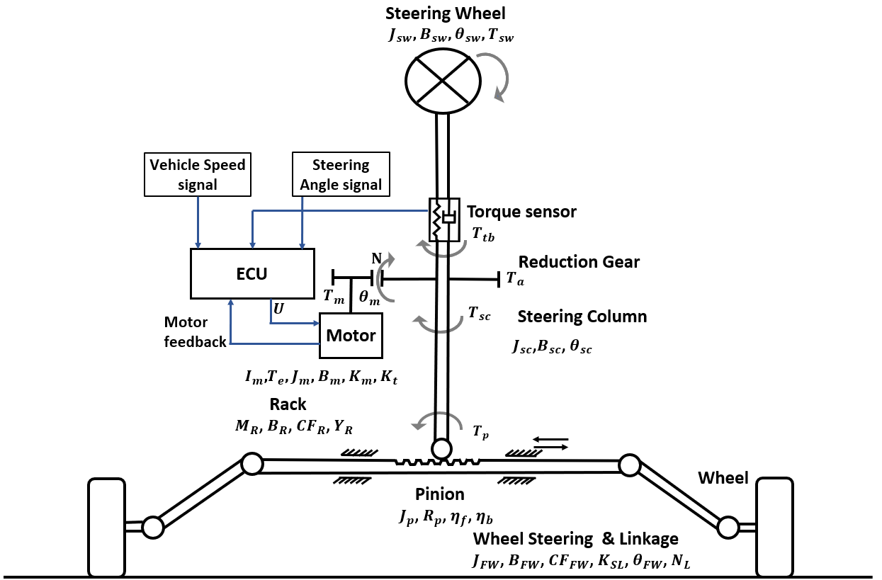
EPS SYSTEM STRUCTURE
Notes:
N: tỉ số truyền bộ giảm tốc
$T_{p}$: Momen cản tại bánh răng của cơ cấu lái (Nm)
$B_{sc}$: Hệ số ma sát trên trục lái (Nm/(rad/s))
$J_{sc}$: Momen quán tính của trục lái (kg. $m^{2}$)
$θ_{sc}$: Góc quay trục lái (rad)
$K_{sc}$: Độ chống xoắn của trục lái (Nm/rad)
$T_{tb}$: Momen phản trên thanh xoắn
$J_{eq}$: Moment quán tính của hệ trục lái và bộ giảm tốc (kg. $m^{2}$)
$B_{eq}:$ Hệ số ma sát ướt của hệ trục lái và bộ giảm tốc (Nm/(rad/s))
$B_{sys}$ : Hệ số ma sát của hệ trục lái, bộ giảm tốc và motor (Nm/(rad/s))
$T_{sc_i}$: Moment trục lái đầu vào (Nm)
$T_{sc_o}$: Moment trục lái đầu ra (Nm)
$v_{c}$: Tốc độ xe (m/s)

Slide 5
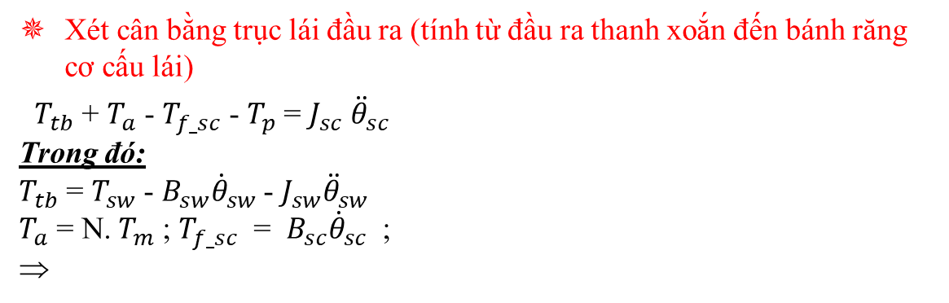
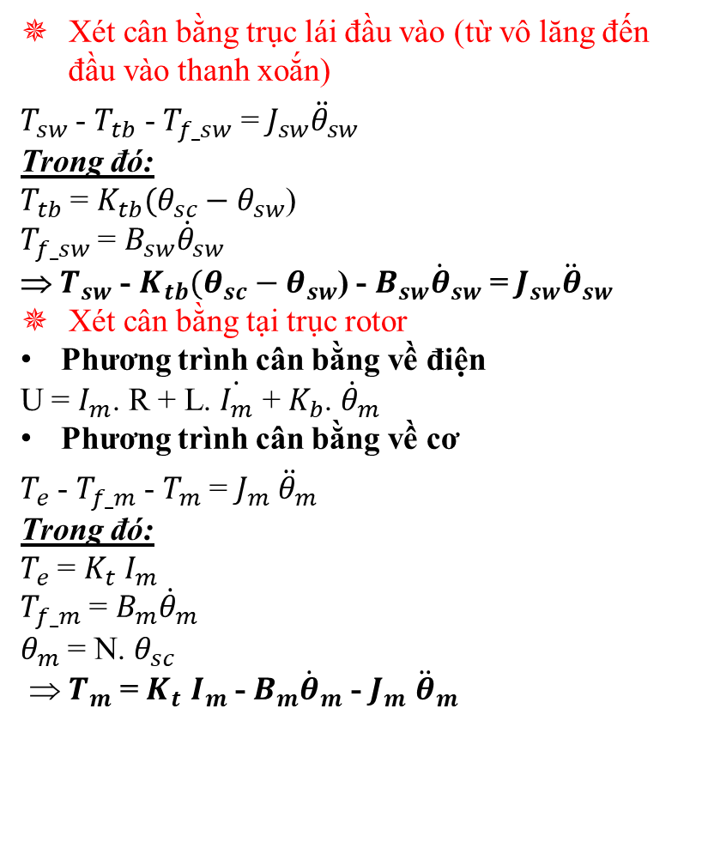
Xét cân bằng trục lái đầu ra (tính từ đầu ra thanh xoắn đến bánh răng cơ cấu lái)
$T_{tb}$ + $T_{a}$ - $T_{f_sc}$ - $T_{p}$ = $J_{sc}$ ${\ddot{θ}}_{sc}$
Trong đó:
$T_{tb}$ = $T_{sw}$ - $B_{sw}{\dot{θ}}_{sw}$ - $J_{sw}{\ddot{θ}}_{sw}$
$T_{a}$ = N. $T_{m}$ ; $T_{f_sc}$ = $B_{sc}{\dot{θ}}_{sc}$ ;
⇒
Phương trình cân bằng động lực học
Xét cân bằng trục lái đầu vào (từ vô lăng đến đầu vào thanh xoắn)
$T_{sw}$ - $T_{tb}$ - $T_{f_sw}$ = $J_{sw}{\ddot{θ}}_{sw}$
Trong đó:
$T_{tb}$ = $K_{tb}(θ_{sc}−θ_{sw}$)
$T_{f_sw}$ = $B_{sw}{\dot{θ}}_{sw}$
⇒ $T_{sw}$ - $K_{tb}(θ_{sc}−θ_{sw}$) - $B_{sw}{\dot{θ}}_{sw}$ = $J_{sw}{\ddot{θ}}_{sw}$
Xét cân bằng tại trục rotor
Phương trình cân bằng về điện
U = $I_{m}$. R + L. $\dot{I_{m}}$ + $K_{b}$. ${\dot{θ}}_{m}$
Phương trình cân bằng về cơ
$T_{e}$- $T_{f_m}$- $T_{m}$ = $J_{m}$ ${\ddot{θ}}_{m}$
Trong đó:
$T_{e}$ = $K_{t}$ $I_{m}$
$T_{f_m}$ = $B_{m}{\dot{θ}}_{m}$
$θ_{m}$ = N. $θ_{sc}$
⇒ $T_{m}$ = $K_{t}$ $I_{m}$ - $B_{m}{\dot{θ}}_{m}$ - $J_{m}$ ${\ddot{θ}}_{m}$
$T_{sw}$ -$B_{sw}{\dot{θ}}_{sw}$ - $J_{sw}{\ddot{θ}}_{sw}$ + N. $T_{m}$ - $B_{sc}{\dot{θ}}_{sc}$ - $T_{p}$= $J_{sc}{\ddot{θ}}_{sc}$
Notes:
N: tỉ số truyền bộ giảm tốc
$T_{p}$: Momen cản tại bánh răng của cơ cấu lái (Nm)
$B_{sc}$: Hệ số ma sát trên trục lái (Nm/(rad/s))
$J_{sc}$: Momen quán tính của trục lái (kg. $m^{2}$)
$θ_{sc}$: Góc quay trục lái (rad)
$K_{sc}$: Độ chống xoắn của trục lái (Nm/rad)
$T_{tb}$: Momen phản trên thanh xoắn
$J_{eq}$: Moment quán tính của hệ trục lái và bộ giảm tốc (kg. $m^{2}$)
$B_{eq}:$ Hệ số ma sát ướt của hệ trục lái và bộ giảm tốc (Nm/(rad/s))
$B_{sys}$ : Hệ số ma sát của hệ trục lái, bộ giảm tốc và motor (Nm/(rad/s))
$T_{sc_i}$: Moment trục lái đầu vào (Nm)
$T_{sc_o}$: Moment trục lái đầu ra (Nm)
$v_{c}$: Tốc độ xe (m/s)

Slide 6
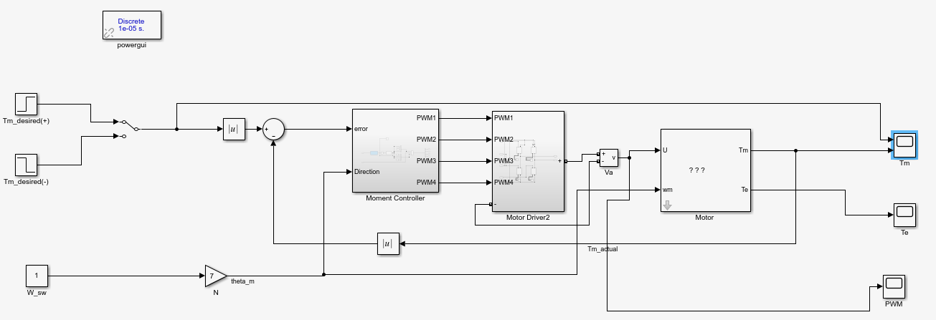
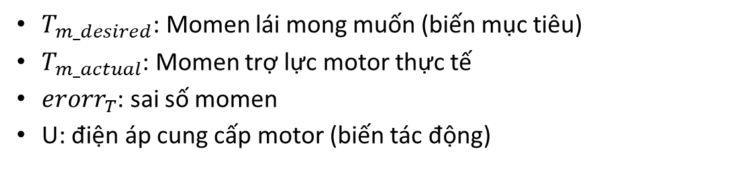
Mô phỏng điều khiển momen của động cơ DC Motor bằng model phương trình toán
$T_{m_desired}$: Momen lái mong muốn (biến mục tiêu)
$T_{m_actual}$: Momen trợ lực motor thực tế
${erorr}_{T}$: sai số momen
U: điện áp cung cấp motor (biến tác động)

Slide 7
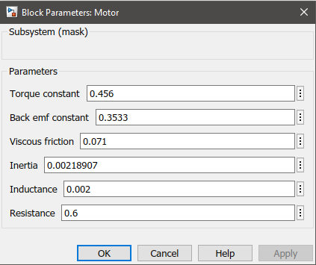
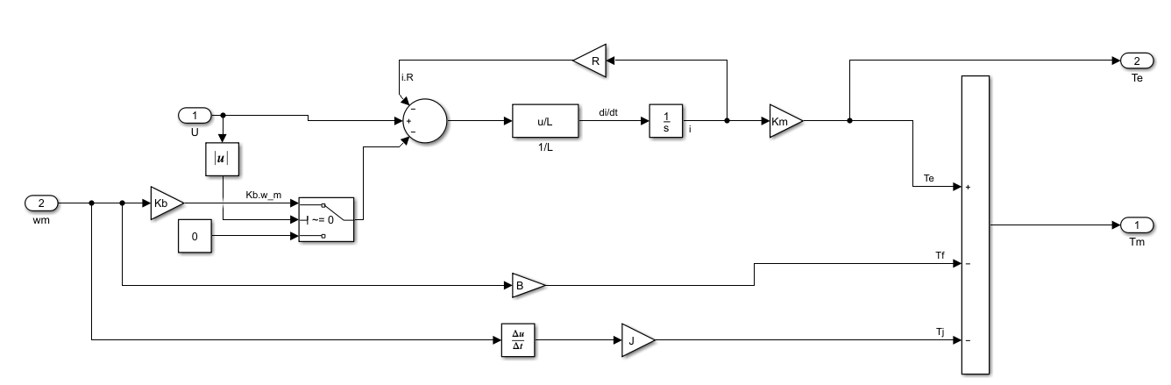
Model DC Motor theo phương trình toán học

Slide 8
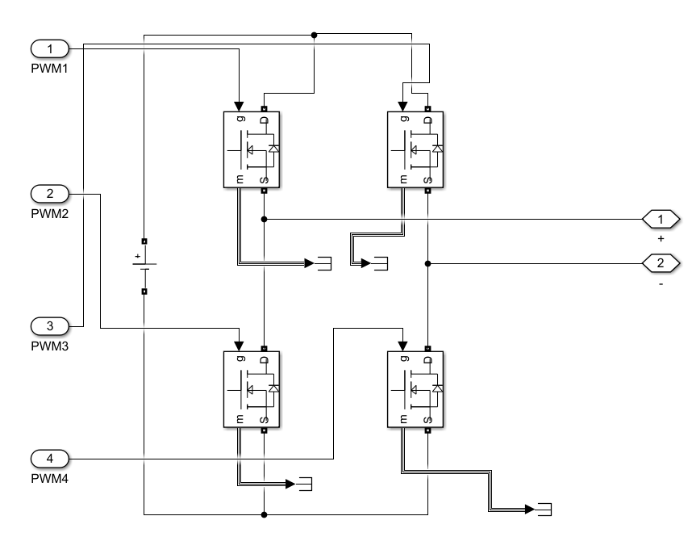
Motor Driver
Notes:
Phía cao bộ biến tần đặt kí hiệu H, phía thấp đặt kí hiệu L
Bộ chuyển mạch điện tử
Thay vì chuyển mạch cơ khí như động cơ DC thì động cơ BLDC sử dụng chuyển mạch điện tử. Chuyển mạch điện tử được thực hiện bằng các công tắc bán dẫn thay thế cho chổi than và cổ góp

Slide 9
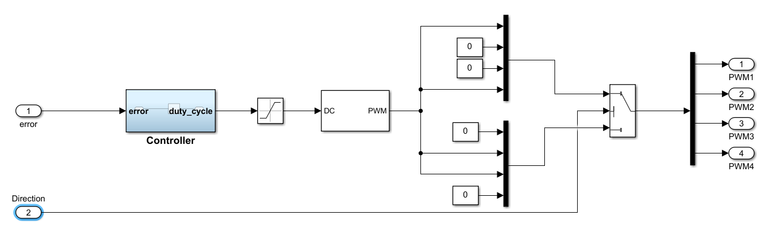
Controller
Notes:
Phía cao bộ biến tần đặt kí hiệu H, phía thấp đặt kí hiệu L
Bộ chuyển mạch điện tử
Thay vì chuyển mạch cơ khí như động cơ DC thì động cơ BLDC sử dụng chuyển mạch điện tử. Chuyển mạch điện tử được thực hiện bằng các công tắc bán dẫn thay thế cho chổi than và cổ góp

Slide 10
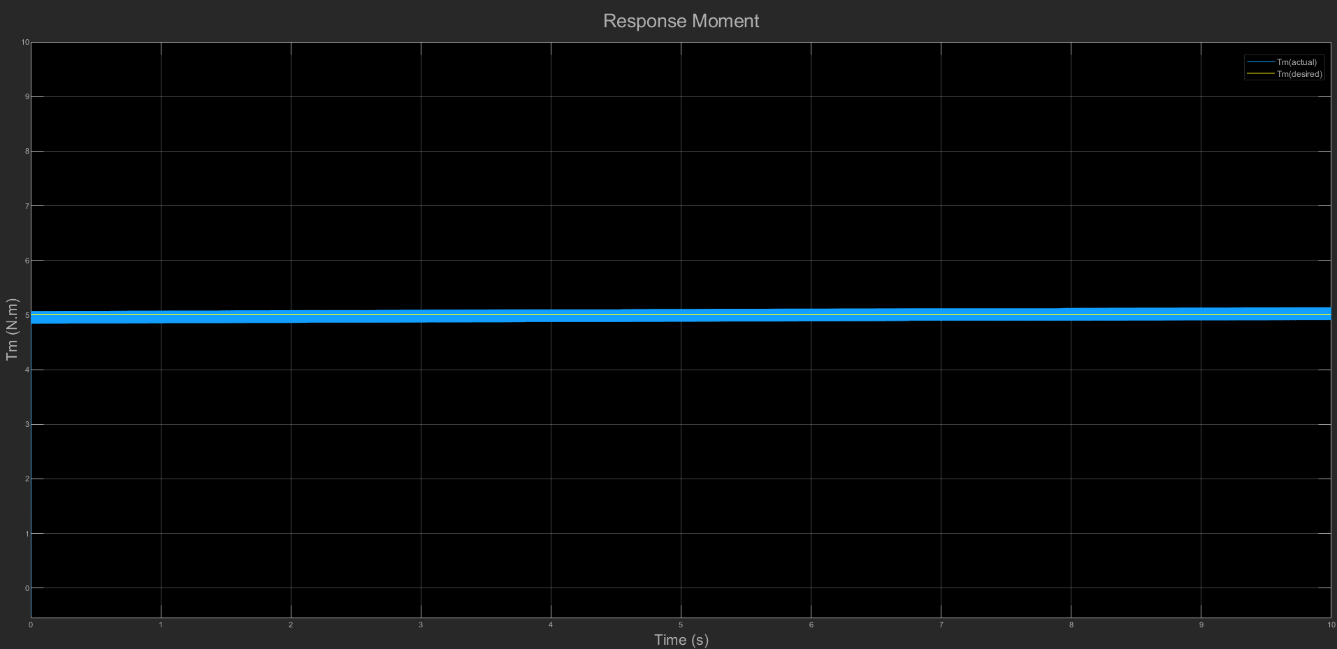
Tm
Notes:
$θ_{sw}$: góc quay vô lăng
$v_{c}$: tốc độ xe
$_{m}$: tốc độ góc trục rotor
$T_{sw}$: momen người lái
$T_{sc}$: Momen tổng của momen người lái và momen trợ lực motor tác dụng lên trục lái
$T_{sw(limit)}$: momen lái giới hạn
$S_{(desired)}$: quỹ đạo lái mong muốn
$S_{(actual)}$: quỹ đạo lái thực tế
$T_{m}:$ momen trợ lực motor
$T_{a}$: momen trợ lực hệ thống lái
$e_{T_{ST}}$: sai số momen lái tổng
Biến điều khiển: Tm
Biến thay đổi: $T_{sw}$
Biến được điều khiển: S
Biến mục tiêu: $T_{sw(limit)}$
Nguyên lý: Người lái tác dụng lực lên vô lăng nhằm điều khiển xe theo quỹ đạo mong muốn (biến được điều khiển là quỹ đạo). Bộ điều khiển sẽ so sánh momen người lái $T_{sw}$ (biến thay đổivà momen lái giới hạn $T_{sw(limit)}$(biến mục tiêu ). Momen lái giới hạn được xác định với từng điều kiên xe vận hành khác nhau theo tốc độ xe $v_{c}$ và góc lái vô lăng $θ_{sw}$. Thông qua so sánh, bộ điều khiển bật hay ngắt trợ lực. Motor trơ lực momen $T_{m}$(biến điều khiển )khi momen người lái lớn hơn momen giới hạn và ngược lại motor không trợ lực. Bộ điều khiển trợ lực sẽ điều khiển điện áp U bằng phương pháp PWM, motor tạo ra momen trợ lực $T_{m}$ và thông qua bộ giảm tốc tạo ra một momen trợ lực hệ thống lái $T_{a}$.

Slide 11
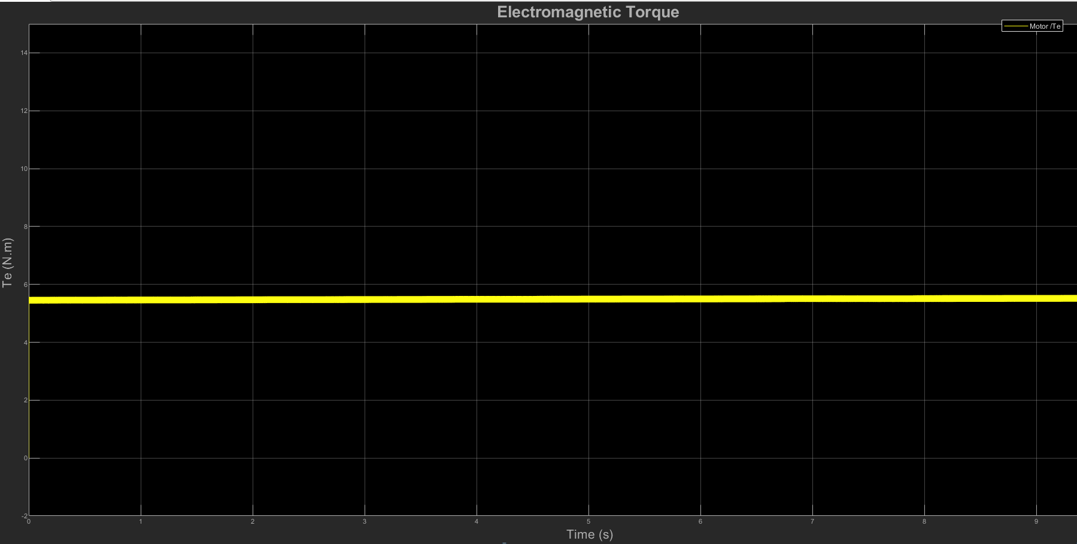
Te
Notes:
$θ_{sw}$: góc quay vô lăng
$v_{c}$: tốc độ xe
$_{m}$: tốc độ góc trục rotor
$T_{sw}$: momen người lái
$T_{sc}$: Momen tổng của momen người lái và momen trợ lực motor tác dụng lên trục lái
$T_{sw(limit)}$: momen lái giới hạn
$S_{(desired)}$: quỹ đạo lái mong muốn
$S_{(actual)}$: quỹ đạo lái thực tế
$T_{m}:$ momen trợ lực motor
$T_{a}$: momen trợ lực hệ thống lái
$e_{T_{ST}}$: sai số momen lái tổng
Biến điều khiển: Tm
Biến thay đổi: $T_{sw}$
Biến được điều khiển: S
Biến mục tiêu: $T_{sw(limit)}$
Nguyên lý: Người lái tác dụng lực lên vô lăng nhằm điều khiển xe theo quỹ đạo mong muốn (biến được điều khiển là quỹ đạo). Bộ điều khiển sẽ so sánh momen người lái $T_{sw}$ (biến thay đổivà momen lái giới hạn $T_{sw(limit)}$(biến mục tiêu ). Momen lái giới hạn được xác định với từng điều kiên xe vận hành khác nhau theo tốc độ xe $v_{c}$ và góc lái vô lăng $θ_{sw}$. Thông qua so sánh, bộ điều khiển bật hay ngắt trợ lực. Motor trơ lực momen $T_{m}$(biến điều khiển )khi momen người lái lớn hơn momen giới hạn và ngược lại motor không trợ lực. Bộ điều khiển trợ lực sẽ điều khiển điện áp U bằng phương pháp PWM, motor tạo ra momen trợ lực $T_{m}$ và thông qua bộ giảm tốc tạo ra một momen trợ lực hệ thống lái $T_{a}$.

Slide 12
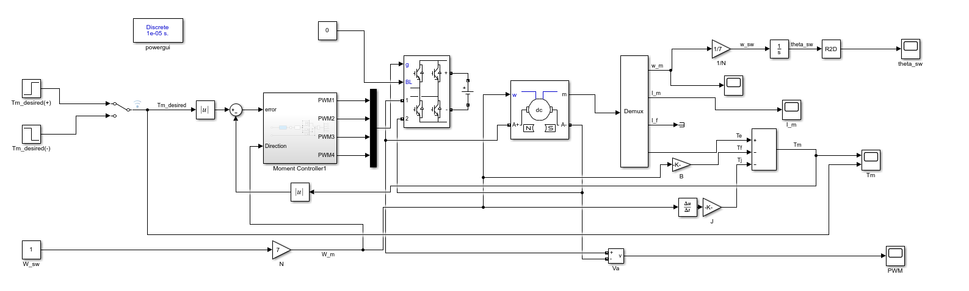
Mô phỏng điều khiển momen của động cơ DC Motor bằng block DC machine

Slide 13
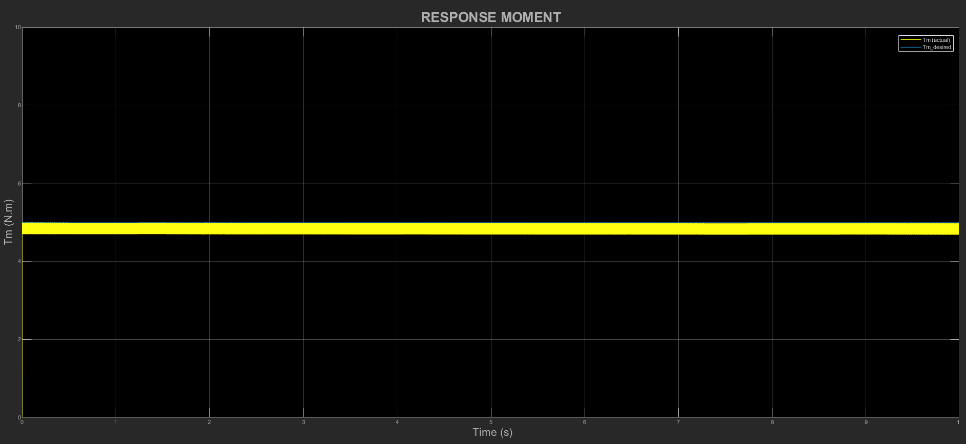
Tm
Notes:
$θ_{sw}$: góc quay vô lăng
$v_{c}$: tốc độ xe
$_{m}$: tốc độ góc trục rotor
$T_{sw}$: momen người lái
$T_{sc}$: Momen tổng của momen người lái và momen trợ lực motor tác dụng lên trục lái
$T_{sw(limit)}$: momen lái giới hạn
$S_{(desired)}$: quỹ đạo lái mong muốn
$S_{(actual)}$: quỹ đạo lái thực tế
$T_{m}:$ momen trợ lực motor
$T_{a}$: momen trợ lực hệ thống lái
$e_{T_{ST}}$: sai số momen lái tổng
Biến điều khiển: Tm
Biến thay đổi: $T_{sw}$
Biến được điều khiển: S
Biến mục tiêu: $T_{sw(limit)}$
Nguyên lý: Người lái tác dụng lực lên vô lăng nhằm điều khiển xe theo quỹ đạo mong muốn (biến được điều khiển là quỹ đạo). Bộ điều khiển sẽ so sánh momen người lái $T_{sw}$ (biến thay đổivà momen lái giới hạn $T_{sw(limit)}$(biến mục tiêu ). Momen lái giới hạn được xác định với từng điều kiên xe vận hành khác nhau theo tốc độ xe $v_{c}$ và góc lái vô lăng $θ_{sw}$. Thông qua so sánh, bộ điều khiển bật hay ngắt trợ lực. Motor trơ lực momen $T_{m}$(biến điều khiển )khi momen người lái lớn hơn momen giới hạn và ngược lại motor không trợ lực. Bộ điều khiển trợ lực sẽ điều khiển điện áp U bằng phương pháp PWM, motor tạo ra momen trợ lực $T_{m}$ và thông qua bộ giảm tốc tạo ra một momen trợ lực hệ thống lái $T_{a}$.

Slide 14
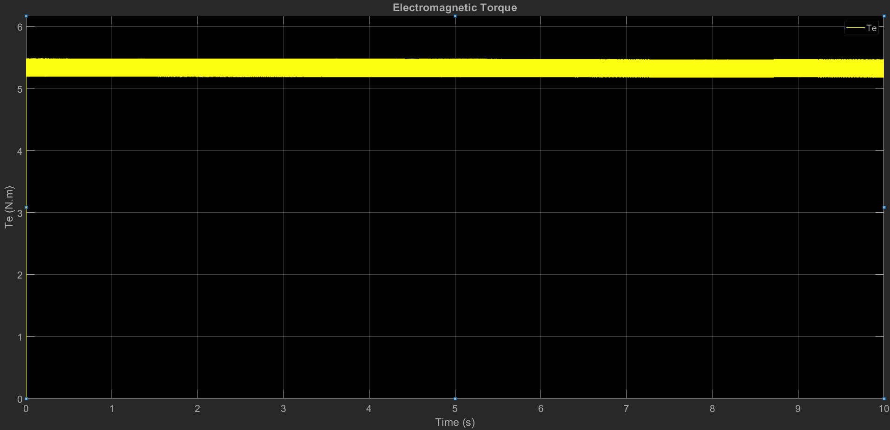
Te
Notes:
$θ_{sw}$: góc quay vô lăng
$v_{c}$: tốc độ xe
$_{m}$: tốc độ góc trục rotor
$T_{sw}$: momen người lái
$T_{sc}$: Momen tổng của momen người lái và momen trợ lực motor tác dụng lên trục lái
$T_{sw(limit)}$: momen lái giới hạn
$S_{(desired)}$: quỹ đạo lái mong muốn
$S_{(actual)}$: quỹ đạo lái thực tế
$T_{m}:$ momen trợ lực motor
$T_{a}$: momen trợ lực hệ thống lái
$e_{T_{ST}}$: sai số momen lái tổng
Biến điều khiển: Tm
Biến thay đổi: $T_{sw}$
Biến được điều khiển: S
Biến mục tiêu: $T_{sw(limit)}$
Nguyên lý: Người lái tác dụng lực lên vô lăng nhằm điều khiển xe theo quỹ đạo mong muốn (biến được điều khiển là quỹ đạo). Bộ điều khiển sẽ so sánh momen người lái $T_{sw}$ (biến thay đổivà momen lái giới hạn $T_{sw(limit)}$(biến mục tiêu ). Momen lái giới hạn được xác định với từng điều kiên xe vận hành khác nhau theo tốc độ xe $v_{c}$ và góc lái vô lăng $θ_{sw}$. Thông qua so sánh, bộ điều khiển bật hay ngắt trợ lực. Motor trơ lực momen $T_{m}$(biến điều khiển )khi momen người lái lớn hơn momen giới hạn và ngược lại motor không trợ lực. Bộ điều khiển trợ lực sẽ điều khiển điện áp U bằng phương pháp PWM, motor tạo ra momen trợ lực $T_{m}$ và thông qua bộ giảm tốc tạo ra một momen trợ lực hệ thống lái $T_{a}$.

Slide 15
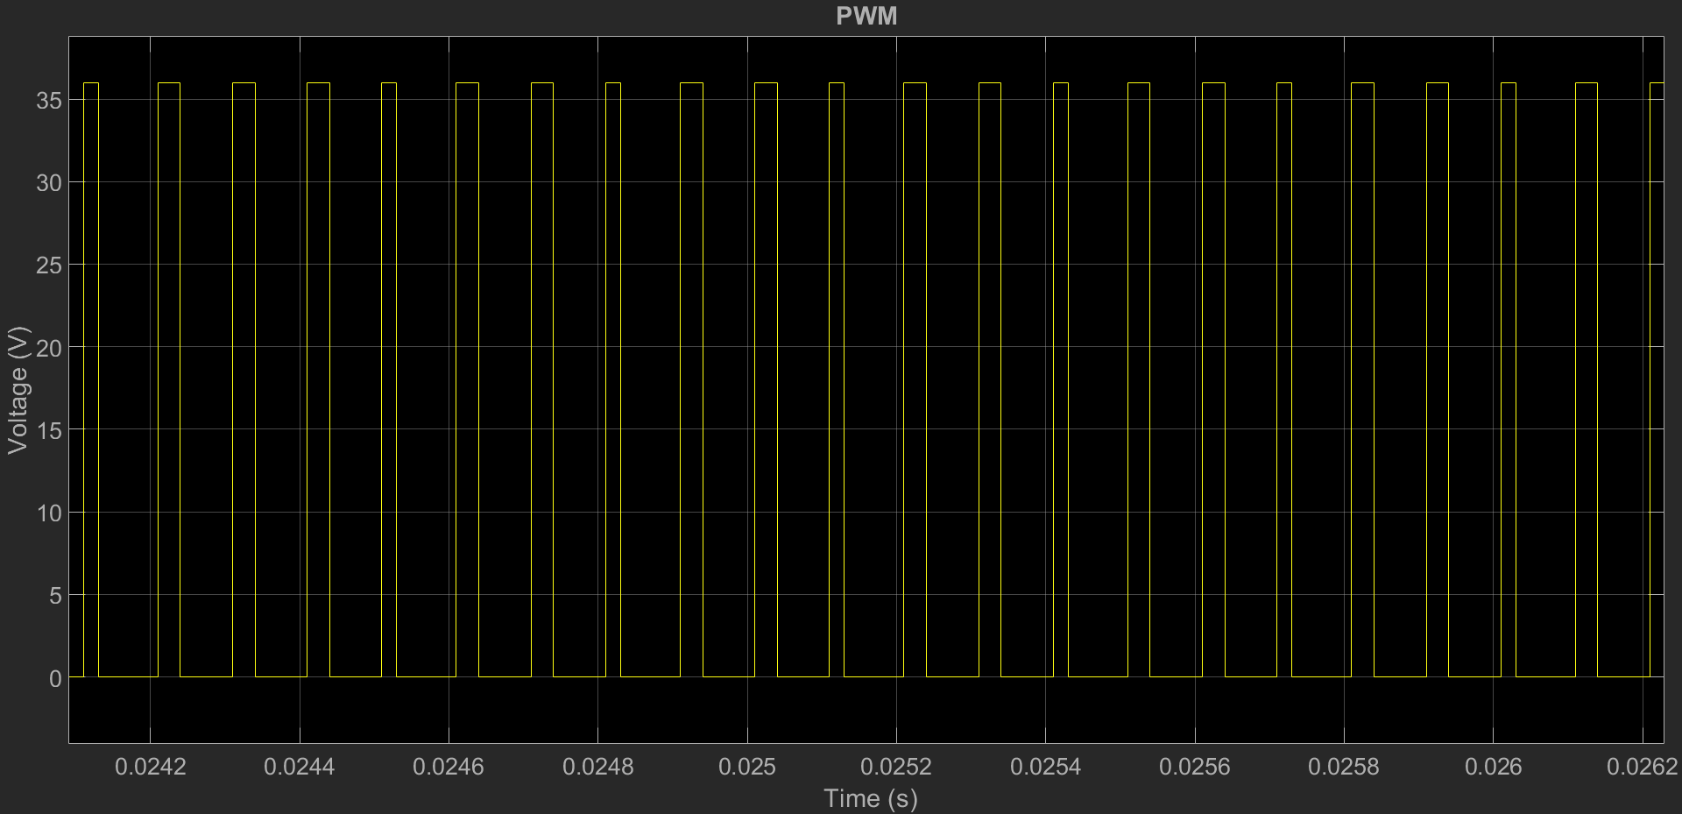
PWM
Notes:
$θ_{sw}$: góc quay vô lăng
$v_{c}$: tốc độ xe
$_{m}$: tốc độ góc trục rotor
$T_{sw}$: momen người lái
$T_{sc}$: Momen tổng của momen người lái và momen trợ lực motor tác dụng lên trục lái
$T_{sw(limit)}$: momen lái giới hạn
$S_{(desired)}$: quỹ đạo lái mong muốn
$S_{(actual)}$: quỹ đạo lái thực tế
$T_{m}:$ momen trợ lực motor
$T_{a}$: momen trợ lực hệ thống lái
$e_{T_{ST}}$: sai số momen lái tổng
Biến điều khiển: Tm
Biến thay đổi: $T_{sw}$
Biến được điều khiển: S
Biến mục tiêu: $T_{sw(limit)}$
Nguyên lý: Người lái tác dụng lực lên vô lăng nhằm điều khiển xe theo quỹ đạo mong muốn (biến được điều khiển là quỹ đạo). Bộ điều khiển sẽ so sánh momen người lái $T_{sw}$ (biến thay đổivà momen lái giới hạn $T_{sw(limit)}$(biến mục tiêu ). Momen lái giới hạn được xác định với từng điều kiên xe vận hành khác nhau theo tốc độ xe $v_{c}$ và góc lái vô lăng $θ_{sw}$. Thông qua so sánh, bộ điều khiển bật hay ngắt trợ lực. Motor trơ lực momen $T_{m}$(biến điều khiển )khi momen người lái lớn hơn momen giới hạn và ngược lại motor không trợ lực. Bộ điều khiển trợ lực sẽ điều khiển điện áp U bằng phương pháp PWM, motor tạo ra momen trợ lực $T_{m}$ và thông qua bộ giảm tốc tạo ra một momen trợ lực hệ thống lái $T_{a}$.

Slide 16
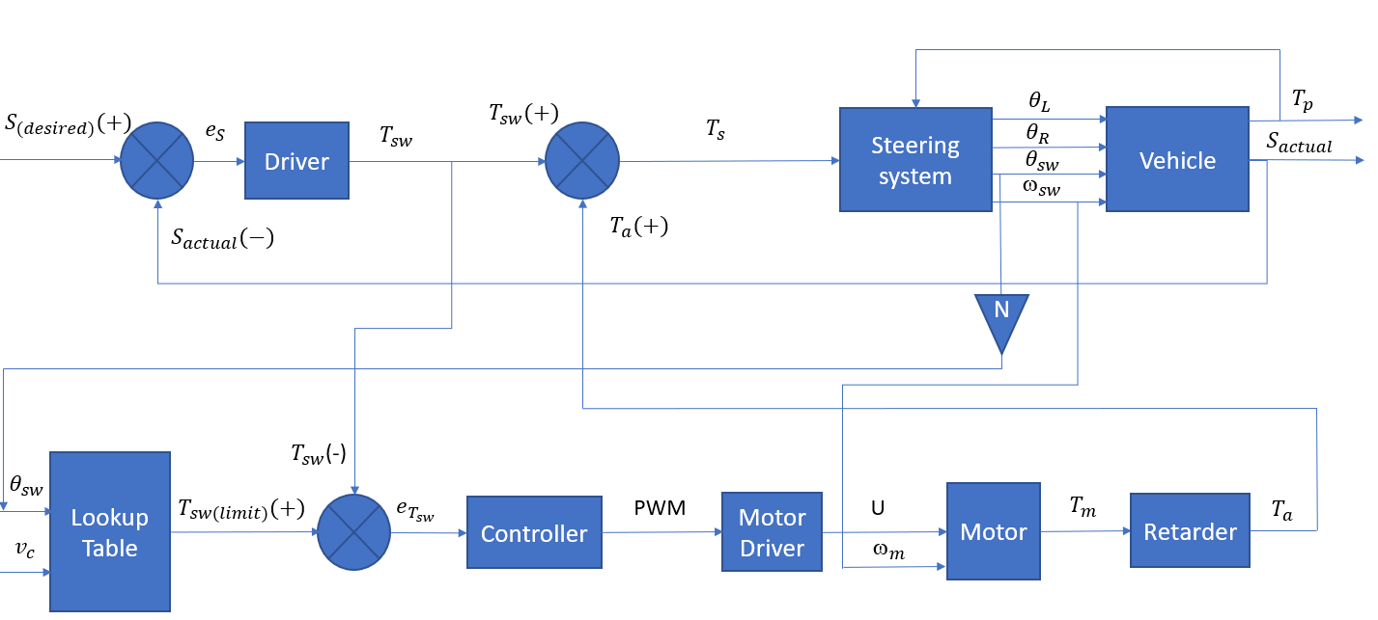
EPS Block Diagram
Notes:
$θ_{sw}$: góc quay vô lăng
$v_{c}$: tốc độ xe
$_{m}$: tốc độ góc trục rotor
$T_{sw}$: momen người lái
$T_{sc}$: Momen tổng của momen người lái và momen trợ lực motor tác dụng lên trục lái
$T_{sw(limit)}$: momen lái giới hạn
$S_{(desired)}$: quỹ đạo lái mong muốn
$S_{(actual)}$: quỹ đạo lái thực tế
$T_{m}:$ momen trợ lực motor
$T_{a}$: momen trợ lực hệ thống lái
$e_{T_{ST}}$: sai số momen lái tổng
Biến điều khiển: Tm
Biến thay đổi: $T_{sw}$
Biến được điều khiển: S
Biến mục tiêu: $T_{sw(limit)}$
Nguyên lý: Người lái tác dụng lực lên vô lăng nhằm điều khiển xe theo quỹ đạo mong muốn (biến được điều khiển là quỹ đạo). Bộ điều khiển sẽ so sánh momen người lái $T_{sw}$ (biến thay đổivà momen lái giới hạn $T_{sw(limit)}$(biến mục tiêu ). Momen lái giới hạn được xác định với từng điều kiên xe vận hành khác nhau theo tốc độ xe $v_{c}$ và góc lái vô lăng $θ_{sw}$. Thông qua so sánh, bộ điều khiển bật hay ngắt trợ lực. Motor trơ lực momen $T_{m}$(biến điều khiển )khi momen người lái lớn hơn momen giới hạn và ngược lại motor không trợ lực. Bộ điều khiển trợ lực sẽ điều khiển điện áp U bằng phương pháp PWM, motor tạo ra momen trợ lực $T_{m}$ và thông qua bộ giảm tốc tạo ra một momen trợ lực hệ thống lái $T_{a}$.

Slide 17
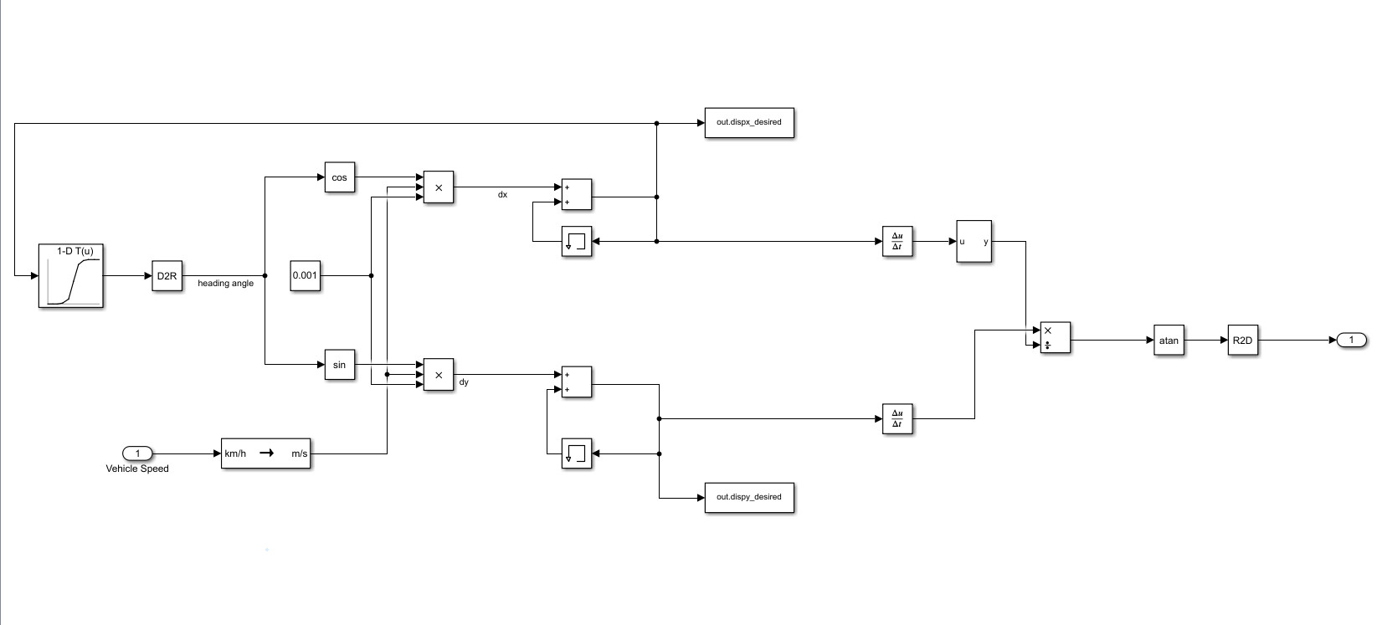
Mô phỏng tính toán quỹ đạo của xe

Slide 18
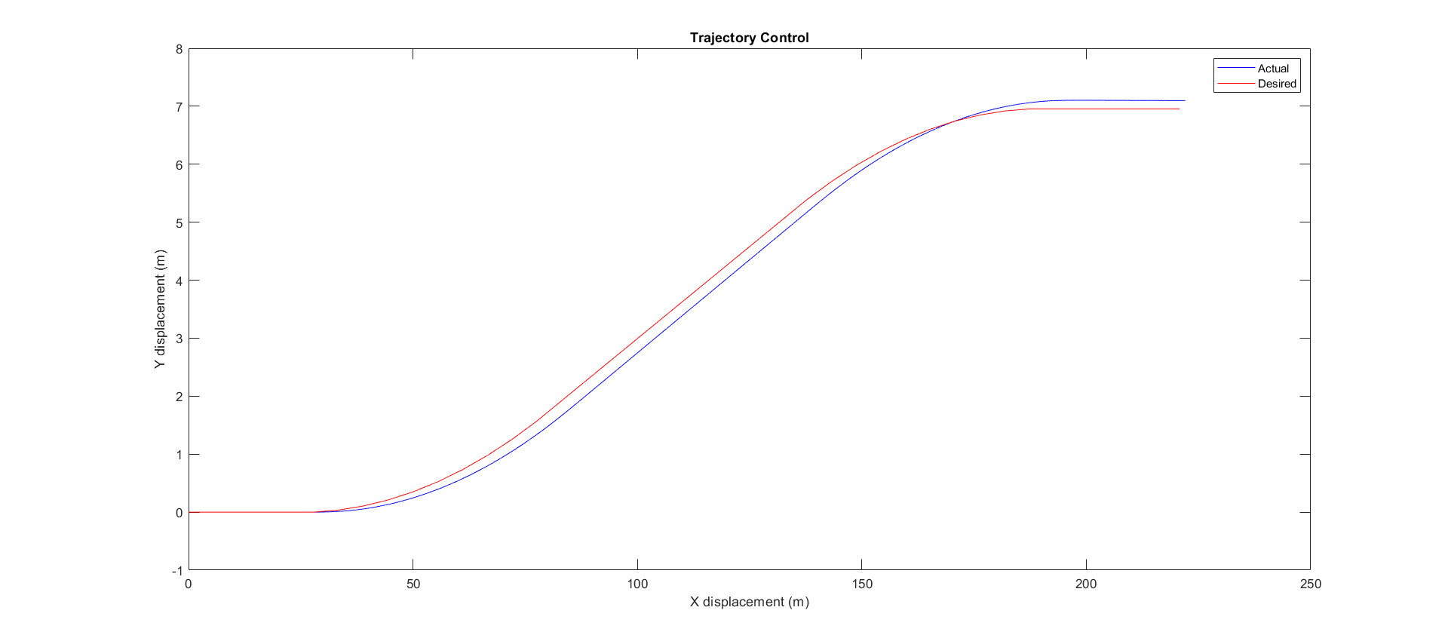
Mô phỏng điều khiển quỹ đạo của xe

Slide 19
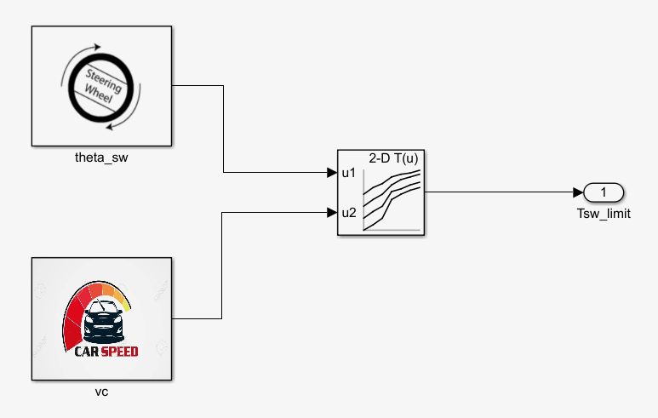
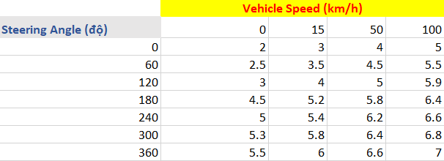
Lookup Table

Slide 20
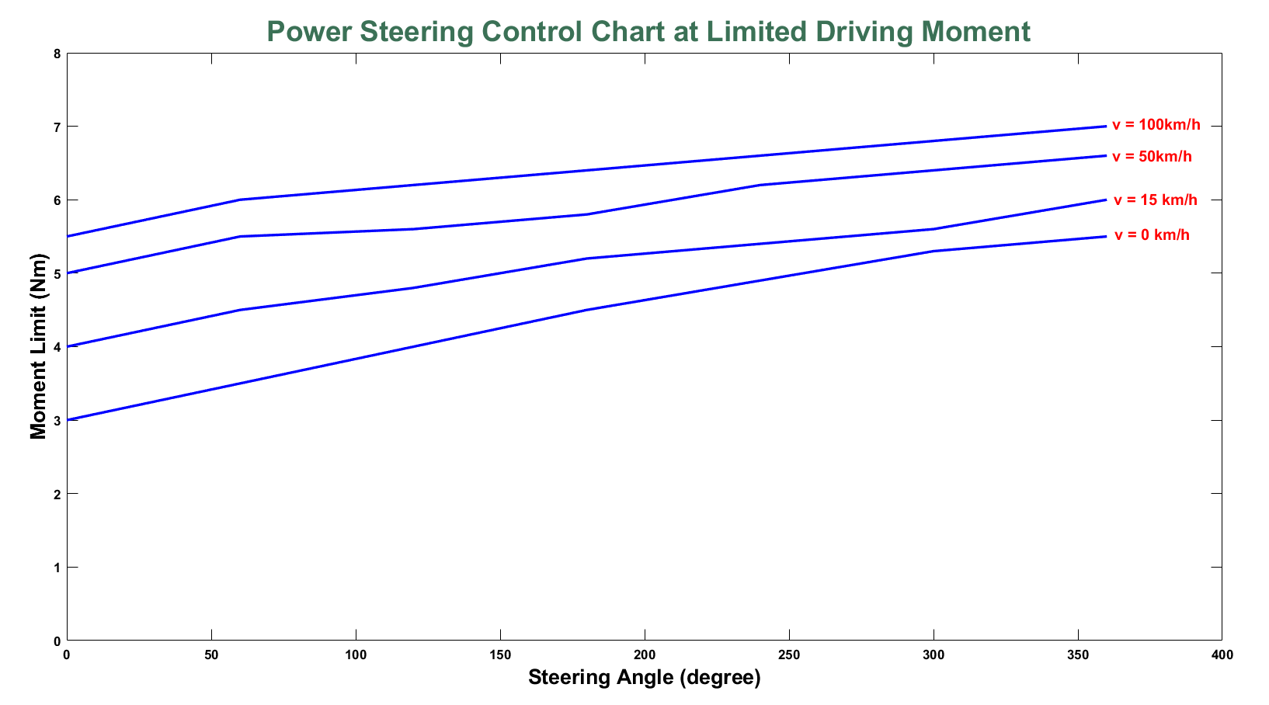
Control Chart

Slide 21
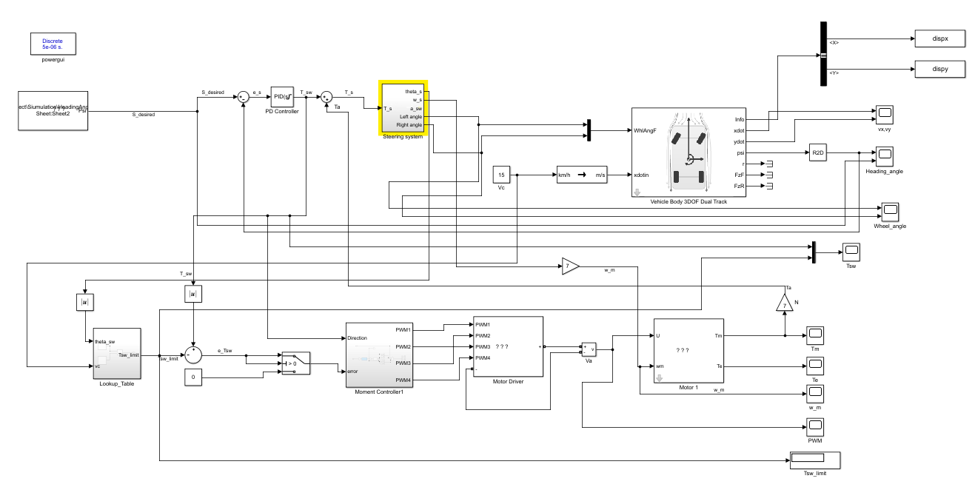
Simulation Model

Slide 22
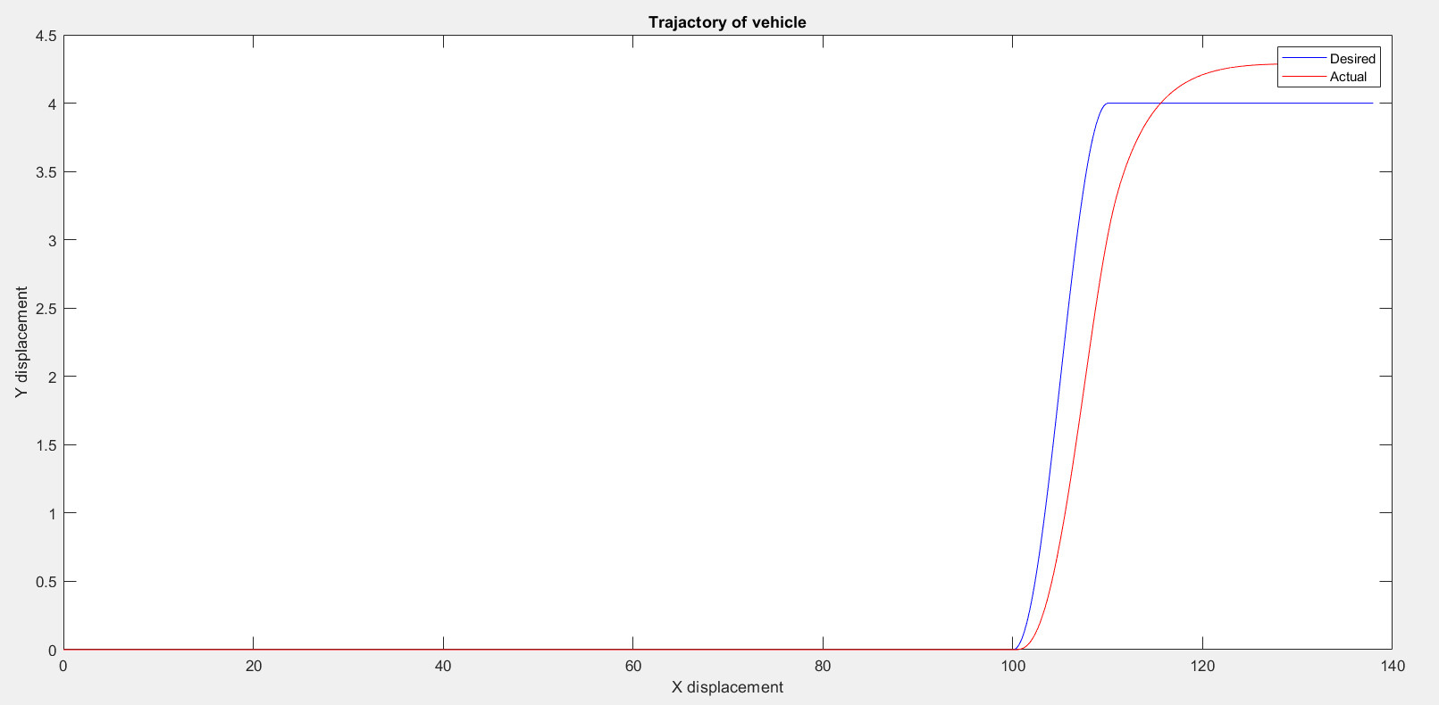
Simulation Result

